Slide 1
视频管理系统需求

Slide 2
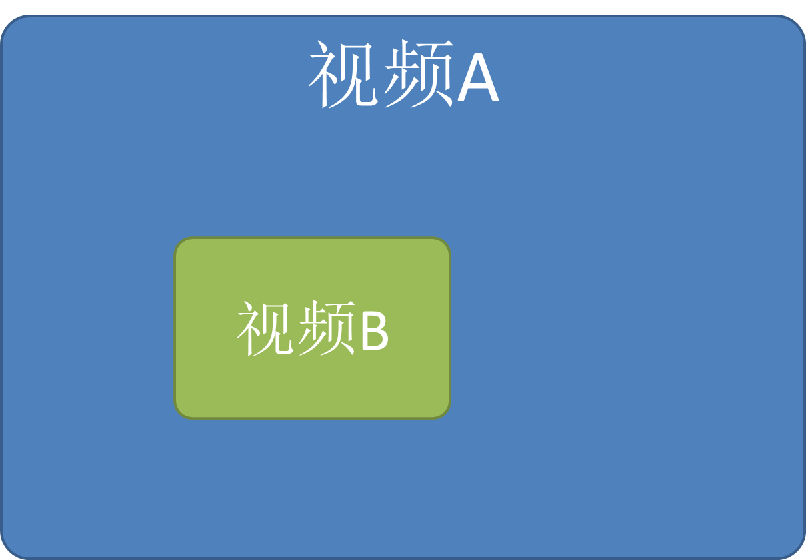
业务流程
1、视频剪切并初步整理
2、视频上传FTP服务器3
3、视频整理数据采集入库

Slide 3
视频A
视频B

Slide 4
界面原形(1、选择游戏类型)
请选择游戏类型:
百家乐
连环百家乐
龙虎

Slide 5
界面原形(2、选择游戏类型)

